Slide 1
オープンデータ化支援研修
講義①
～第1部 オープンデータの定義と意義～
本書は、クリエイティブ・コモンズ 表示4.0 国際 (CC BY 4.0) にしたがって利用いただけます。
(http://creativecommons.org/licenses/by/4.0/legalcode.ja)

Slide 2
１. オープンデータとは何かを理解する
２. オープンデータの意義を知る

Slide 3
１. オープンデータとは何かを理解する
２. オープンデータの意義を知る

Slide 4
1.1 オープンデータの定義
1.オープンデータとは何かを理解する
① オープンデータの定義
オープンデータは、機械判読に適した形で、二次利用可能なルールで公開される公共データです。
オープンデータの定義としては、さまざまなものがありますが、政府が出している「オープンデータ基本指針」では
以下のように定義されています。
国、地方公共団体及び事業者が保有する官民データのうち、国民誰もがインターネット等を通じて容易に利用（加工、編集、再配布等）できるよう、次のいずれの項目にも該当する形で公開されたデータ。
営利目的、非営利目的を問わず二次利用可能なルールが適用されたもの
機械判読に適したもの
無償で利用できるもの
出典:オープンデータ基本指針
https://www.kantei.go.jp/jp/singi/it2/kettei/pdf/20170530/kihonsisin.pdf
※ 公益企業など民間事業者や個人が保有し、二次利用可能な形で公開されるものも
オープンデータに含まれます。

Slide 5
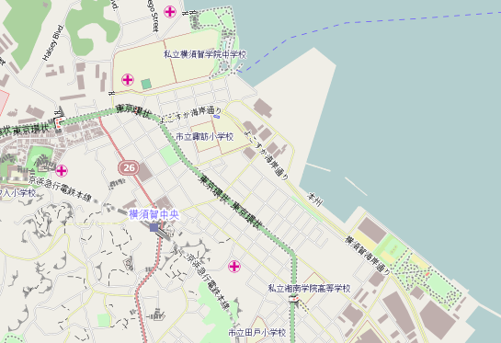

1.1 オープンデータの定義
1.オープンデータとは何かを理解する
② 二次利用とは？
二次利用とは、公開されたデータをコピー・加工して利用することをいいます。
月 | A市 | B市 | C市 | D町
1 | -4.5 | -0.5 | 1.6 | 11.3
2 | -6.8 | -2.1 | 0.4 | 8.4
3 | -2.4 | 1.9 | 3.8 | 13.5
4 | 0.2 | 3.4 | 6.5 | 17.3
避難所名 | 住所
X | A市○○町2-3
Y | A市△△町4-5
Z | A市□□町6-1
公開された
データ
加工した
データ
月
まもなくX避難所です

Slide 6
1.1 オープンデータの定義
1.オープンデータとは何かを理解する
② 二次利用とは？
アプリケーションで利用するためには、二次利用できる利用ルールが必要です。
二次利用できない利用ルールの例
当ホームページの内容について、「私的使用のための複製」や「引用」など著作権法上認められた場合を除き、無断で複製・転用することはできません。
二次利用できる利用ルールの例（政府標準利用規約 2.0版より抜粋）
…カタログ掲載実データ…は、クリエイティブ・コモンズ・ライセンス（以下「CCライセンス」といいます。）の表示4.0 国際…により利用できます。
なお、数値データ、簡単な表・グラフ等のデータは著作権の対象ではありませんので、…、自由に利用できます。
出典：http://www.data.go.jp/terms-of-use/terms-of-use/

Slide 7
1.1 オープンデータの定義
1.オープンデータとは何かを理解する
③ 機械判読とは？
機械判読に適した形とは、コンピュータが扱いやすい形式です。
機械判読に適した形のデータは、アプリケーションから加工・利用しやすくなります。
機械判読の難しい例
機械判読に適した例
年 | 月 | A市 | B市 | C市 | D町
2018 | 1 | -4.5 | -0.5 | 1.6 | 11.3
 | 2 | -6.8 | -2.1 | 0.4 | 8.4
 | 3 | -2.4 | 1.9 | 3.8 | 13.5
 | 4 | 0.2 | 3.4 | 6.5 | 17.3
年,月,A市,B市,C市,D町
2018,1,-4.5,-0.5,1.6,11.3
2018,2,-6.8,-2.1,0.4,8.4
2018,3,-2.4,1.9,3.8,13.5
2018,4,0.2,3.4,6.5,17.3
人間は、この表をみて、2018年の4ヶ月分のデータが
掲載されていることが分かりますが、これをコンピュータは簡単に解釈できません。
表を構成するすべての箇所にデータがあり、そのデータはカンマで区切られています。
このようなデータは、コンピュータが簡単に解釈できます。

Slide 8
1.2 オープンデータの背景
1.オープンデータとは何かを理解する
① G8「オープンデータ憲章」
G8ロック・アーン・サミット(2013)において「オープンデータ憲章」が合意され、 オープンデータを推進するための5つの原則が定められました。
原則1: 原則としてのオープンデータ
データによっては、公表できないという合理的な理由があることを認識しつつ、この憲章で示されているように、政府のデータすべてが、原則として公表されるという期待を醸成する。
原則2: 質と量
時宜を得た、包括的且つ正確な質の高いオープンデータを公表する。
データの情報は、多言語に訳される必要はないが、平易且つ明確な言語で記述されることを確保する。
データが、強みや弱みや分析の限界など、その特性がわかるように説明されることを確保する。
可能な限り早急に公表する。
原則3:すべての者が利用できる
幅広い用途のために、誰もが入手可能なオープンな形式でデータを公表する。
可能な限り多くのデータを公表する。
出典:オープンデータ憲章（概要）
https://www.mofa.go.jp/mofaj/gaiko/page23_000044.html

Slide 9
1.2 オープンデータの背景
1.オープンデータとは何かを理解する
① G8「オープンデータ憲章」
G8ロック・アーン・サミット(2013)において「オープンデータ憲章」が合意され、 オープンデータを推進するための5つの原則が定められました。
原則4: ガバナンス改善のためのデータの公表
オープンデータの恩恵を世界中の誰もが享受出来るように、技術的専門性や経験を共有する。
データの収集、基準及び公表プロセスに関して透明性を確保する。
原則5: イノベーションのためのデータの公表
オープンデータ・リテラシ－を高め、オープンデータに携わる人々を育成する。
将来世代のデータイノベーターの能力を強化する。
出典:オープンデータ憲章（概要）
https://www.mofa.go.jp/mofaj/gaiko/page23_000044.html

Slide 10
1.2 オープンデータの背景
1.オープンデータとは何かを理解する
② オープンデータの背景
日本でも、オープンデータに取り組む市区町村が右肩上がりで増加しています。
※自らのホームページにおいて「オープンデータとしての利用規約を適用し、データを公開」又は「オープンデータの説明を掲載し、データの公開先を提示」を行っている都道府県及び市区町村
出典：政府CIOポータルのオープンデータ関連のデータを編集、https://cio.go.jp/policy-opendata

Slide 11
１. オープンデータとは何かを理解する
２. オープンデータの意義を知る

Slide 12
2.1 オープンデータの意義
2.オープンデータの意義を理解する
背景
オープンデータに取り組む意義として、以下のようなものがあります。
経済の活性化、新事業の創出
官民協働による公共サービス（防災、減災を含む。）の実現
行政の透明性・信頼性の向上
オープンデータは、自治体行政に役立てられます。
① 地域課題の解決の有効な手段としてのオープンデータ
② オープンデータは行政を効率化します
③ オープンデータは官民協働を促進します

Slide 13
2.2 地域課題の解決の有効な手段としてのオープンデータ
2.オープンデータの意義を理解する
自治体による公共データのオープンデータ化は、地域課題の解決、経済の活性化を促進する有効な手段となります。
① ボーリングデータ公開による防災・保険への利活用（千葉市）
千葉市では、ボーリングデータを公開することにより、近隣での新規の採掘が削減可能となり、費用及び調査時間の削減が見込まれています。 さらには建物等毎に保存されていたデータを公開することで地域全体の地質構造が一覧できるようになり、防災や保険といった他分野への利活用も期待されています。
千葉市が公開しているボーリングデータの例
（出典: http://www.city.chiba.jp/toshi/ kenchiku/kanri/chuou_boling_list.html）

Slide 14
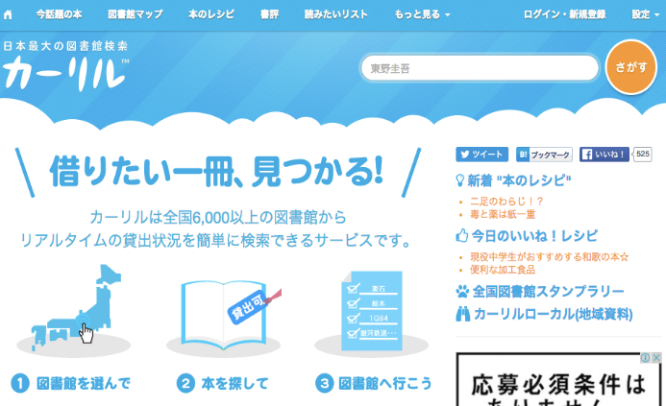
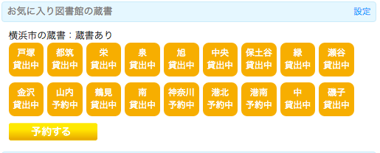
2.オープンデータの意義を理解する
2.2 地域課題の解決の有効な手段としてのオープンデータ
② 蔵書情報の横断検索（カーリル）
図書館の蔵書情報をオープンにすることにより、図書館を横断して蔵書を検索することが可能になります。
複数かつ多数の図書館等の蔵書情報や貸出状況が簡単に検索可能できるようになったため、図書館
の利用促進に繋がりました。
① 本のタイトルを
検索すると…
② 現在地から近い
図書館の蔵書・貸出
状況が分かる
全国6,000以上の図書館からリアルタイムの貸出状況を確認できる
※出典: 内閣官房「オープンデータ100」より「カーリル」 https://cio.go.jp/opendata100

Slide 15
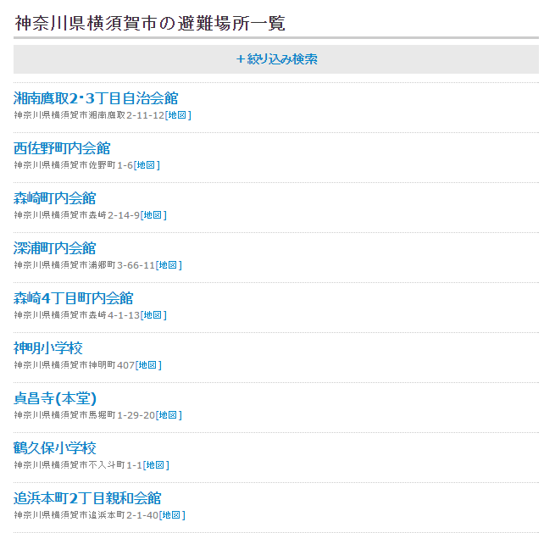
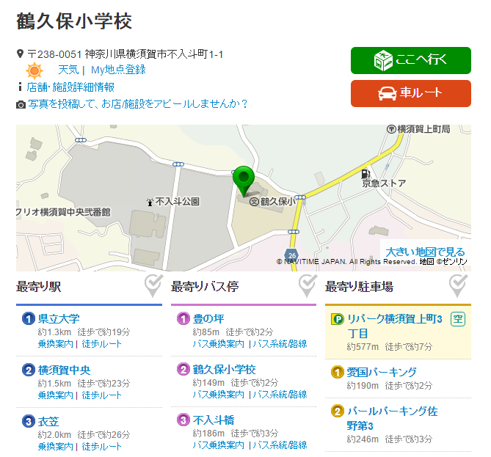
2.オープンデータの意義を理解する
2.2 地域課題の解決の有効な手段としてのオープンデータ
③ 避難所情報と民間サービスとの連携（ナビタイムジャパン）
避難所情報をオープンにすることにより、民間の位置情報サービスとの連携が可能になります。
ナビタイムジャパンは、国や自治体が公開する避難所の位置情報を、自社が提供する検索サービスに適用することで、利便性を向上しています。
※出典: VLED「オープンデータ利活用ビジネス事例集」内「NAVITIME」 より作成

Slide 16
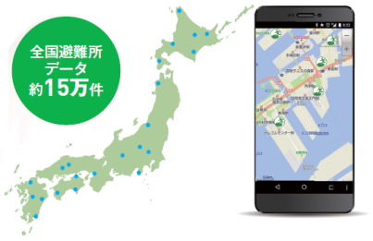
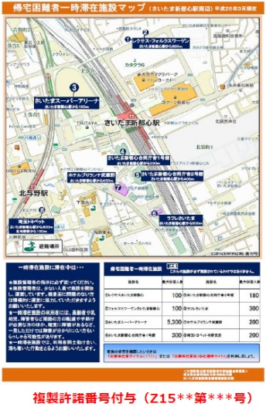
2.オープンデータの意義を理解する
2.2 地域課題の解決の有効な手段としてのオープンデータ
④ 避難所情報と民間サービスとの連携（電通・ゼンリンデータコム）
内閣府と地方自治体が公開する避難所情報を利用して、
正確で豊富なデータの鮮度を常に保って提供する避難所データベースも提供されています。
有償サービス（AreaCutterfor避難所）
※出典: 内閣官房「オープンデータ100」より「全国避難所データベース」 https://cio.go.jp/opendata100

Slide 17
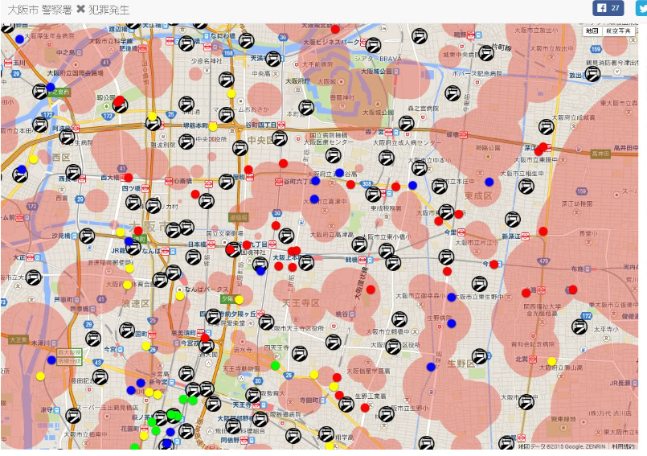
2.オープンデータの意義を理解する
2.2 地域課題の解決の有効な手段としてのオープンデータ
⑤ 大阪市 警察署×犯罪発生（上田洋、佐藤麻耶氏）
大阪市が公開する警察署・交番の位置情報および犯罪発生地点を地図上に重ね合わせることより、
地図上で警察施設の存在しない地域と犯罪発生の傾向を把握することで、地域での自主的な防犯対策に役立てることが可能になりました。
・大阪市が公開する警察署・交番の位置情報を表示
・警察署・交番が無い場所を半透明の赤い円で表示
・大阪市の犯罪発生情報をもとに犯罪発生地点を各種アイコンで表示
警察施設の存在しない地域と犯罪発生の傾向に相関があるかを地図上で視覚的に確認できる！
※出典: 内閣官房「オープンデータ100」より「大阪市 警察署×犯罪発生」 https://cio.go.jp/opendata100

Slide 18
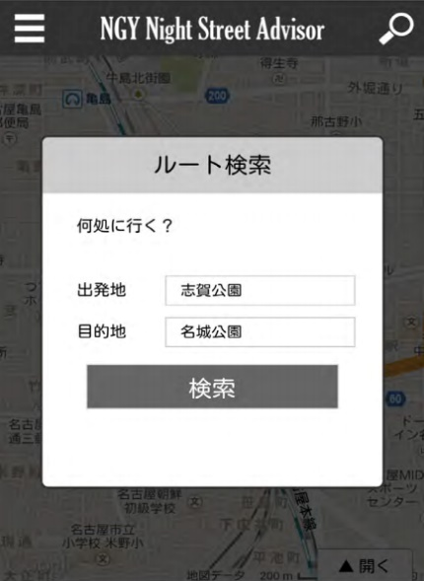
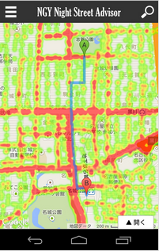
2.オープンデータの意義を理解する
2.2 地域課題の解決の有効な手段としてのオープンデータ
⑥ Night Street Advisor（明石工業高等専門学校 知的情報環境研究室）
街路灯の位置情報を公開することにより、街灯の明るさや間隔のデータから夜道の「明るさ」を算出し、通常の道案内アプリの情報に「明るさ」重ね合わせて表示することで、より明るい道を選択できるようにしたアプリができました。
名古屋市の例。アプリを起動すると、出発地と目的地の入力画面が表示される。
通常の道案内アプリによるルート（青線）とナイトストリートアドバイザーによる域内の明るさ表示が重なって表示される。
※出典: 内閣官房「オープンデータ100」より「Night Street Advisor」 https://cio.go.jp/opendata100

Slide 19
2.オープンデータの意義を理解する
2.2 地域課題の解決の有効な手段としてのオープンデータ
⑦ 介護施設の検索（ミルモ／株式会社ウェルモ）
厚労省・福岡市・福岡県警が提供する介護事業所情報を利用して、
介護現場で課題とされている、適切な施設探しを支援するサービスを提供しています。
介護に必要な情報がタブレット上で確認できる
（ミルモタブレットの使用画面例）
※出典: 内閣官房「オープンデータ100」より「ミルモ」 https://cio.go.jp/opendata100

Slide 20

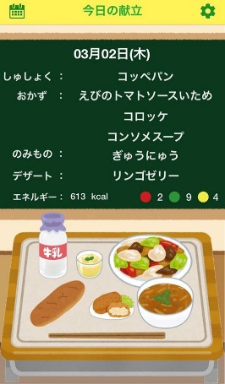
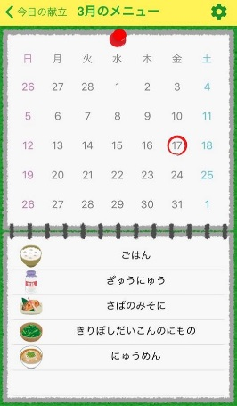
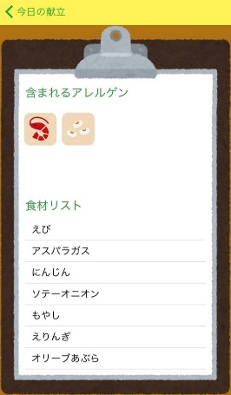
2.オープンデータの意義を理解する
2.2 地域課題の解決の有効な手段としてのオープンデータ
⑧ 献立情報の公開（生駒市・4919 for IKOMA）
食事の欧米化が進み、食生活の乱れや食物アレルギーを持った子どもたちの増加など、子どもたちの健康を取り巻く問題が深刻化しています。
学校給食の献立データを公開することにより、給食の栄養バランス・アレルゲン等を手元のスマートフォンで確認できるアプリができました。
成長期の小中学生が毎日食べる給食を中心に子どもの食育をサポートする
アプリ。 子どもが毎日食べる給食の献立やカロリー、アレルゲン、栄養バランスなどを手元のスマートフォンでかわいいイラストともに手軽に確認できる。
トップ画面
献立、摂取ｶﾛﾘｰ、
栄養ﾊﾞﾗﾝｽの表示
ひと月の献立
メニュー表示
個々のメニューの
アレルゲンを表示
えび
大豆
①食育サポート機能
■その日の献立、摂取カロリー、 栄養
バランスの表示
■ひと月の献立メニューの表示
■摂取目安カロリーや栄養バランス
など食事に関する基礎的情報を表示
②アレルゲン情報提供機能
■個々のメニューのアレル
ゲンを表示することで、
注意喚起を促す
※出典: 内閣官房「オープンデータ100」より「4919（食育）for IKOMA」 https://cio.go.jp/opendata100

Slide 21
2.2 地域課題の解決の有効な手段としてのオープンデータ
2.オープンデータの意義を理解する
自治体が重視する行政課題など、重要テーマやニーズの高いテーマに優先的に取り組むことにより、他自治体と施策や成果の共有が期待できます。
自治体が最も課題であると認識している事項
出典: 地域におけるICT利活用の現状に関する調査研究報告書（2017年3月）
http://www.soumu.go.jp/johotsusintokei/linkdata/h29_05_houkoku.pdf

Slide 22
2.2 地域課題の解決の有効な手段としてのオープンデータ
2.オープンデータの意義を理解する
★ データによる課題解決
正しいデータ（エビデンス、証左）に基づいて議論し、意思決定を行うことにより
PDCA（Plan-Do-Check-Action）のサイクルを回した課題の解決が可能です。 その際、オープンデータは情報の収集を支援します。
1
問題の明確化
問題の明確化（整理と分析）
初めに、解決すべき問題が何かを明確化します。
情報の収集
問題を解決するために必要な情報を収集します。
みずからが調べる一次情報や、他の人の評価が含まれている二次情報の信頼度をよく検討して、幅広い情報を収集します。
他の団体が公開しているオープンデータも、利用できます。
情報の整理と分析
集められた情報を、わかりやすい表現に変換します。
問題を制約している条件にあっているかなどを整理・分析します。
解決案の立案（検討と評価）
当初の目的に照らしあわせ、整理・分析の結果に基づいて意思決定し、具体的な解決案を作成します。
解決案の実行（実施）
解決案を実行し、当初の問題の解決をはかります。
評価（反省）
実施した内容を評価し、なぜうまくいったのか、なぜうまくいかなかったのかを反省し、次の問題解決に役立てます。
6
評価
2
情報の収集
PDCA
サイクル
5
解決策の実行
3
情報の整理と分析
4
解決策の立案

Slide 23
2.2 地域課題の解決の有効な手段としてのオープンデータ
2.オープンデータの意義を理解する
★ データによる課題解決
オープンデータはPDCAサイクルの「情報収集」を支援します。
オープンデータの役割
オープンデータは、役所・自治体内における課題解決においても、民間企業等における課題解決においても、課題解決に必要な、「2. 情報の収集」を支援します。
課題解決におけるオープンデータの利活用
データ＝情報が得られれば課題解決ができるわけではありません。
収集された情報を、わかりやすい表現に変換する、あるいは問題を制約している条件にあっているかなどを整理・分析することによって、解決案の立案を支援します。
オープンデータへの要求
従って、課題解決のためには、オープンデータは収集しやすいこと、整理分析などをし易いことが要求されます。

Slide 24
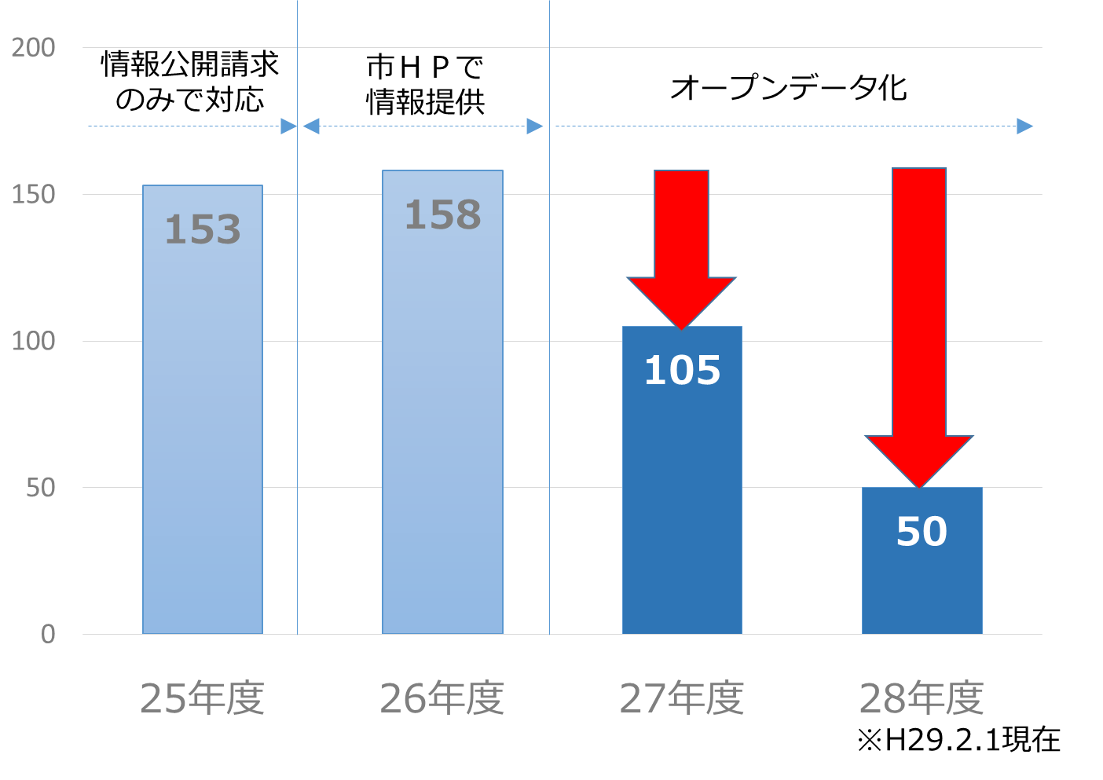
2.3 オープンデータによる行政の効率化
2.オープンデータの意義を理解する
① 食品衛生許可情報の公開による、情報公開請求の軽減（静岡市）
静岡市では、情報公開請求件数の多かった食品衛生許可に関するデータをオープンデータとして公開することにより、業務負担の軽減に成功しました。
食品衛生営業関係許可に係る情報公開請求件数（静岡市）
年間１００件減
↓
約３００時間
業務時間削減
出典：VLED「第4回データ運用検討分科会（2017年2月13日）」静岡市プレゼン資料をもとに作成

Slide 25
2.オープンデータの意義を理解する
2.3 オープンデータによる行政の効率化
② バスロケ情報のオープン化（鯖江市）
鯖江市では、コミュニティバスの時刻表やバスの位置情報を、リアルタイムなオープンデータとして提供しています。
これを用いて、ブラウザ上でバスの動きを確認できるアプリができました。
急なバスの遅れなどにも対応しやすくなったため、市民からの苦情や市の負担が軽減しました。
全体図：全ルートの経路と
バスの現在地を表示する
バスのアイコンをクリック
すると…
拡大図：確認したいバスのアイコンをクリック
するとより詳細なバスの現在地が確認できる
※出典: 内閣官房「オープンデータ100」より「鯖江バスモニター」 https://cio.go.jp/opendata100

Slide 26
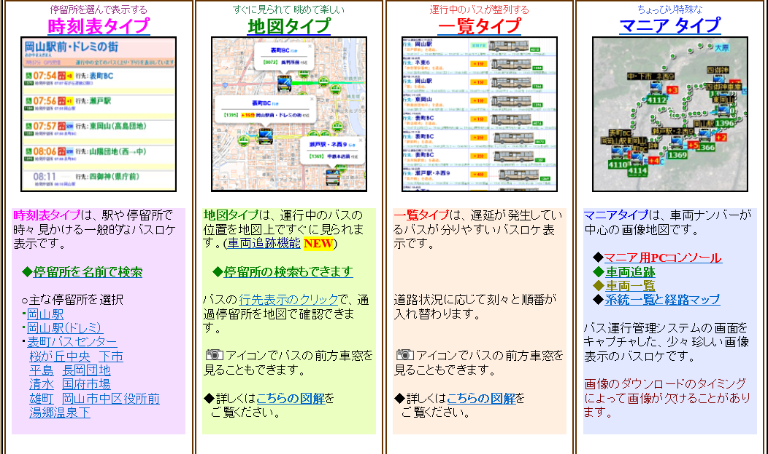
2.オープンデータの意義を理解する
2.3 オープンデータによる行政の効率化
② バスロケ情報のオープン化（宇野自動車・ほか）
タブレットをバスの車載器として使用することで、バスの走行位置・バス停を通過した時刻を
リアルタイムで把握・提供が可能なバスロケシステムを安価に実現しています。
利用者向けサイト「バスまだ」において、「時刻表タイプ」・「地図タイプ」・「一覧タイプ」・「マニアタイプ」の4種類の情報を提供
一般的なバスロケ表示の「時刻表タイプ」
遅延が発生しているバスが分かりやすい「一覧タイプ」
車両ナンバーを地図上で見ることができ、回送車両まで表示される「マニアタイプ」
運行中のバスの位置を地図上で直接見られる「地図タイプ」
※出典: 内閣官房「オープンデータ100」より「バスロケ」 https://cio.go.jp/opendata100

Slide 27
2.オープンデータの意義を理解する
2.3 オープンデータによる行政の効率化
自治体による公共データのオープンデータ化により、 これまで自治体・担当課ごとに作成していたデータを共有・連携できるようになります。
全国いずれの自治体も限りある予算や人員で業務を遂行しています。 行政が地域の課題に対し、今後も継続的に取り組んでいくためには、業務を効率化し、より優先度の高い業務に注力していくことが求められます。
例えば、別々の業務担当課が、それぞれで同じようなデータを作ったり、管理していることはないでしょうか。
例: 公衆トイレのデータを、観光課、環境課、企画課（ユニバーサルデザイン担当） それぞれが保有・管理している、等
これでは、データ作成・管理の手間が余計にかかりますし、データの連携がされていないので内容に食い違いが生じるかもしれません。
データをオープンデータとして公開することで、
データの利用性、検索性の向上を通じて、自治体内の業務を効率化できます。
他の自治体とデータを相互に活用することができるので、地域課題の解決にむけて他の自治体と連携することができ、相乗的な利用価値が期待できます。

Slide 28



2.4 オープンデータによる官民協働の促進
2.オープンデータの意義を理解する
自治体による公共データのオープンデータ化により、住民や民間団体、NPO等との連携を促進できます。
地域課題の解決に向けて官民が現状を共有し、課題を具体化し、その解決策・実現策を一緒に考える上で、データの共有は欠かせません。 公共データがオープンデータになれば、住民、民間団体やNPO、民間企業、教育機関との連携を促進できます。
アイデアソン、ハッカソン等
グループ毎にアイデアを出し合い、
解決策をまとめたり、そのための
プログラムを開発したりする
イベント等の開催
公共データを活用したアプリ開発
住みよいまちづくり、防災、
観光等の地域テーマのための
アプリ開発に向けた、プログラム
開発者や民間企業等と連携
官民協働の例
出典: 福岡まちあるきオープンデータソン(http://www.isit.or.jp/wg8/2014/11/10/datason1/)
出典: データシティ鯖江http://data.city.sabae.lg.jp/

Slide 29
2.4 オープンデータによる官民協働の促進
2.オープンデータの意義を理解する
① さっぽろ保育園マップ（Code for Sapporo パパママまっぷチーム）
パパママの負担を軽くする、それぞれの家庭の事情に合わせた、子育てに寄り添うマップアプリ。
使用しているデータ: 保育施設・国土数値・地図情報
データの形式: PDF・Excel・WebAPI（地図）
認可保育園、認可外保育園、幼稚園が異なる色のアイコンで
マップ上に表示される
さっぽろ保育園マップ 誕生の キッカケ
保育園や幼稚園は管轄が厚生労働省、文部科学省、 各自治体とそれぞれ異なるため、一元化された情報がなかった
分散した公開情報から申し込みたい預け先を探したり
調べたりすることは大変だった
さっぽろ保育園マップ でこう 変わった！
アプリ運営者が各省、各自治体の情報をまとめて公開することで、 一目で必要な情報がマップ上でわかるようになった
ユーザ数：9,000人弱（累計）
保育園の所在地だけでなく開園時間や空き情報も マップ上で確認できるため、保護者の負担軽減に繋がった
現在までにこの仕組を12地域に横展開
アイコンをクリックすると
開園時間や空き情報などを確認できる
※出典: 内閣官房「オープンデータ100」より「さっぽろ保育園マップ」 https://cio.go.jp/opendata100

Slide 30
2.4 オープンデータによる官民協働の促進
2.オープンデータの意義を理解する
② 税金はどこに行った？（Open Knowledge Foundation Japan）
税金が1日あたりどう使われているかを知ることで、公共サービスの受益と負担の関係を読み解く市民主導のプロジェクト。
使用しているデータ: 予算情報・決算情報
データの形式: 各市町村の公開するデータ形式による
① 名称又は地図から自治体を選択
税金はどこへ行った？ 誕生の キッカケ
納税者は支払った税金を望む公共サービスのために使って欲しいと考えている
税金の使われ方を知りたいと思っても、簡単に知る術がない
② 世帯タイプと年収を選択
税金はどこへ行った？ でこう 変わった！
税金が支える公共サービスの受益と負担の関係をわかりやすく理解
納税者である国民一人ひとりが、支払っている税金の使われ方を具体的に理解し、税金の使われ方を決める当事者として責任ある意見を述べることを手助け
③ 年間の税金と１日当たりの使用額が表示
※出典: 内閣官房「オープンデータ100」より「税金はどこへ行った？」 https://cio.go.jp/opendata100

Slide 31
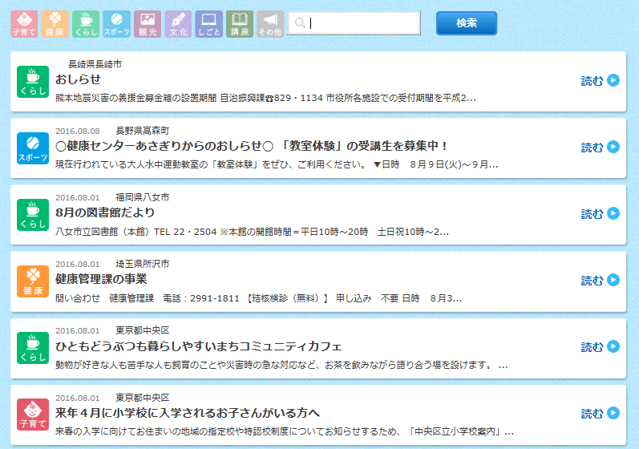
2.オープンデータの意義を理解する
2.4 オープンデータによる官民協働の促進
③ マイ広報誌（一般社団法人オープン・コーポレイツ・ジャパン）
気になる市区町村の広報紙をパソコンやスマートフォンでまとめてチェックできます。
使用しているデータ: 広報紙の記事情報（各自治体の協力を得て入手）
データの形式: テキスト・PDF
マイ広報紙の画面
子育て、健康、くらしなど、分かり易いアイコンで
記事ごとに表示されます
マイ広報紙 誕生の キッカケ
新聞と一緒に配布されていた広報紙は、新聞の購読率が下がることで、結果として、住民へ大切な情報が届かなくなってきた。 また、どの記事がどれくらい読まれているか把握できていなかった。
広報紙に掲載されている情報は幅広く、その人にとって大切な情報がどこにあるのかすべて読まないとわからず、見逃してしまうことが多かった。
マイ広報紙 でこう 変わった！
パソコンやスマホで、全国の広報紙をいつでも見ることができ、 地域情報や行政サービスの情報を得やすくなった。 月間のアクセス数25万ページビュー、ユーザ数11万ユーザ（2016年10月現在、GoogleAnalyticsによる）
広報紙のデータを集約し、子育て、暮らし、健康などカテゴリー 分けされており、かつ、キーワードで検索することができるので、欲しい情報を直ぐに確認できる。
自治体は、ユーザー登録やアクセス分析、アンケート機能により、住民の関心とニーズを把握できるようになった。
※出典: 内閣官房「オープンデータ100」より「マイ広報誌」 https://cio.go.jp/opendata100

Slide 32
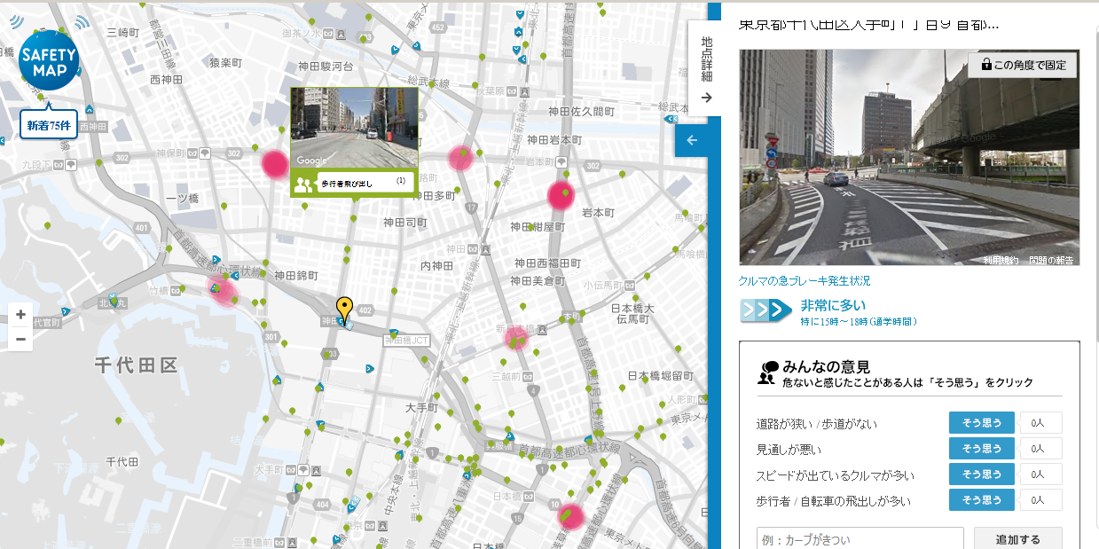
2.4 オープンデータによる官民協働の促進
2.オープンデータの意義を理解する
④ セーフティマップ（本田技研工業株式会社）
行政から提供される交通事故発生状況に係るデータと、カーナビデータから得られる急ブレーキ情報、
さらに危険箇所に係る住民の声をもとに、事故多発箇所や要注意箇所を地図上に提示するサービス。
使用しているデータ:交通事故情報、ゾーン30（自治体）＋急ブレーキ発生箇所等（Honda）
データの形式: Excel
事故多発地帯を表示
急ブレーキ多発箇所を表示
選択した箇所の写真や利用者のコメントも確認できる
セーフティマップ 誕生の キッカケ
各自治体では交通事故防止に向けた対策を推進しているが、車同士の事故は減少しても自転車・歩行者の死傷者数が減少しないことが課題となっていた。
自転車・歩行者の事故対策は、行政内に保有している情報だけでは限界があり、安全対策をより効率的・効果的に行うための取組み・仕組みが必要となっていた。
セーフティマップ でこう 変わった！
急ブレーキ多発箇所や要注意箇所を特定することができ、行政が効率的に自転車や歩行者を中心とした交通安全対策を実施
PC、スマホから危険箇所について自由にコメントを投稿することができる。他の利用者が登録した情報の参照も可能。
埼玉県の事例では、平成23年度までに県内で160カ所の安全対策を実施した結果、急ブレーキが約7割、人身事故が約2割減少
※出典: 内閣官房「オープンデータ100」より「セーフティマップ」 https://cio.go.jp/opendata100

Slide 33
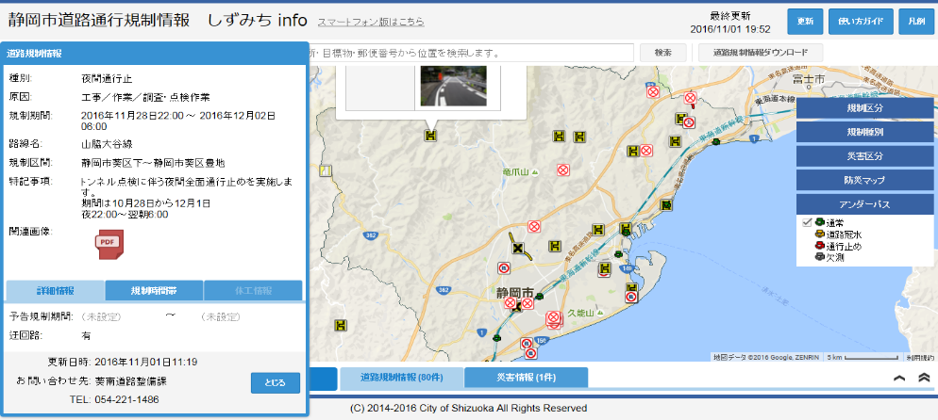
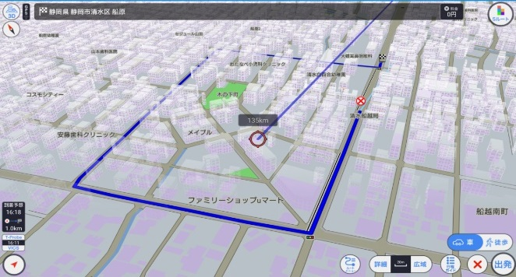
2.4 オープンデータによる官民協働の促進
2.オープンデータの意義を理解する
⑤ しずみちinfo（静岡市）
静岡市内の道路を対象に、災害や工事による通行止めなどの規制情報をリアルタイムに提供。
使用しているデータ: 静岡市の道路通行規制情報等
データの形式: GeoJSON・Shape・WebAPI
しずみちinfo 誕生の キッカケ
しずみちinfoは災害が発生したときに、どうしたら通行止めなどの規制情報をより多くの人に伝えられるかといった問題を解決するために開発されました。
ただし、公開サイトでは見に来てくれた人にしか情報が伝わりません。将来的にナビなどで規制情報が表示できることも考え、WebAPIによるオープンデータ提供を開始しました。
【しずみちinfo一般公開サイト】
Ⓒ Google Ⓒ 2016 ZENRIN CO,LTD(Z16KC第464号）
しずみちinfoのWebAPI提供の規制情報をもとに、リアルタイムにルート探索するナビアプリの試作開発状況
自治体からの規制情報を回避してルート探索することに成功。将来的にはナビや自動運転への活用の可能性を見いだせた研究。
しずみちinfo でこう 変わった！
リアルタイムに提供される道路規制情報を地図上でビジュアル的に 確認できるようになりました。災害時には、現場からの情報をもとに 通行可否情報を把握できます。
Web APIを通じて規制情報や災害情報がオープンデータとして 提供され、アプリケーションなどで自由に利用できるようになりました。
ⒸトヨタIT開発センター Ⓒゼンリンデータコム
※出典: 内閣官房「オープンデータ100」より「しずみちinfo」 https://cio.go.jp/opendata100

Slide 34
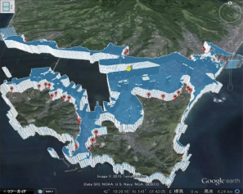
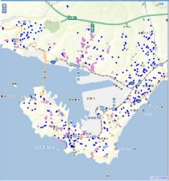

2.4 オープンデータによる官民協働の促進
2.オープンデータの意義を理解する
⑥ 室蘭市GIS情報の（一部）オープンデータ事業（室蘭市）
日本の地方自治体で初めて地理空間（GIS）情報をオープンデータとして公開。
使用しているデータ: 室蘭市オープンデータ・地理空間情報・ 総務省統計局 平成22年国勢調査 小地域統計データ
データの形式: CSV（統計情報）・Shape（空間情報）ほか
青木和人 氏
「室蘭市オープンデータによる
防災教育地図教材」
GIS情報の（一部）オープンデータ化 の キッカケ
室蘭市は平成24年度に全庁型統合GISの導入に伴い、 市民向けGISの導入についても検討したが、市民向けGISを 導入すると新たな費用や、データ整備が別途必要なことなど 課題が多い。
データに住所や座標などがあれば、無料で使える民間の地図 サービスに簡単にデータを重ねることができるので、 GISで構築したデータの一部を公開したらどうか。
株式会社ネオジーアイエス
「みんなのマップ for 室蘭市」
北海道地図株式会社
「HCCラボ Sparkling Night View “Muroran”」
GIS情報の（一部）オープンデータ化 でこう 変わった！
民間企業や個人が情報を付加することで、市の負担なく 新たなツールが生み出された
上記のツールは誰でも自由に利用できるため、市民がデータを 気軽に活用できるようになった
※出典: 内閣官房「オープンデータ100」より「室蘭市GIS情報の(一部)オープンデータ化事業」 https://cio.go.jp/opendata100

Slide 35
2.オープンデータの意義を理解する
2.4 オープンデータによる官民協働の促進
★ オープンデータを用いた場合の、サービス提供に関わる官民の分担
官はデータ提供までを担当し、データを利用したサービス提供を民間や個人に委ねます。
これまでの手法
行政
官
市民
オープンデータを用いた場合の手法
行政
官
オープンデータ
民間・個人
市民

Slide 36
オープンデータ化支援研修
END
～オープンデータの定義と意義～

Slide 37
本資料の利用について
当資料で公開している情報（以下「コンテンツ」といいます。）の利用は、クリエイティブ・コモンズ・ライセンスの表示4.0国際（https://creativecommons.org/licenses/by/4.0/legalcode.ja に規定される著作権利用許諾条件を指す。）によるものとします。なお、リソースに個別のライセンスが定められているものはそれによります。
コンテンツ利用に当たっては、本利用ルールに同意したものとみなします。
1) 出典の記載について
ア コンテンツを利用する際は出典を記載してください。出典の記載方法は以下のとおりです。
（出典記載例）
出典：総務省「オープンデータ e-learning研修資料(2019)」
出典：「オープンデータ e-learning研修資料(2019)」（総務省）（○年○月○日に利用）など
イ コンテンツを編集・加工等して利用する場合は、上記出典とは別に、編集・加工等を行ったことを記載してください。なお、編集・加工した情報を、あたかも国（又は府省等）が作成したかのような態様で公表・利用してはいけません。
（コンテンツを編集・加工等して利用する場合の記載例）
総務省「オープンデータ e-learning研修資料(2019)」を加工して作成
「オープンデータ e-learning研修資料(2019)」（総務省）をもとに○○株式会社作成 など

Slide 38
本資料の利用について
2） 第三者の権利を侵害しないようにしてください
ア コンテンツの中には、第三者が著作権その他の権利を有している場合があります。第三者が著作権を有しているコンテンツや、第三者が著作権以外の権利（例：写真における肖像権、パブリシティ権等）を有しているコンテンツについては、特に権利処理済であることが明示されているものを除き、利用者の責任で、当該第三者から利用の許諾を得てください。
イ コンテンツのうち第三者が権利を有しているものについては、出典の表記等によって第三者が権利を有していることを直接的又は間接的に表示・示唆しているものもありますが、明確に第三者が権利を有している部分の特定・明示等を行っていないものもあります。利用する場合は利用者の責任において確認してください。
ウ 第三者が著作権等を有しているコンテンツであっても、著作権法上認められている引用など、著作権者等の許諾なしに利用できる場合があります。
3） 個別法令による利用の制約があるコンテンツについて
ア 一部のコンテンツには、個別法令により利用に制約がある場合があります。
4） 本利用ルールが適用されないコンテンツについて
以下のコンテンツについては、本利用ルールの適用外です。
ア 組織や特定の事業を表すシンボルマーク、ロゴ、キャラクターデザイン
5） 準拠法と合意管轄について
ア 本利用ルールは、日本法に基づいて解釈されます。
イ 本利用ルールによるコンテンツの利用及び本利用ルールに関する紛争については、当該紛争に係るコンテンツ又は利用ルールを公開している組織の所在地を管轄する地方裁判所を、第一審の専属的な合意管轄裁判所とします。

Slide 39
他社所有商標に関する表示
Microsoft、WindowsおよびWord、Excel、PowerPointは、米国Microsoft Corporationの、米国およびその他の国における登録商標または商標です。
Adobe、Adobeロゴ、Flash、Flash Liteは、アドビシステムズ社の米国およびその他の国における登録商標または商標です。
その他の会社名および製品・サービス名は、それぞれを表示するためだけに引用しており、各社の登録商標あるいは出願中の商標である場合があります。
当サイトに記載されているシステム名、製品などには、必ずしも商標表示（ (R)、TM ）を付記していません。

Slide 40
免責事項等について
1.当コンテンツに記載されている情報の正確さについては万全を期しておりますが、総務省は利用者が当コンテンツの情報を用いて行う一切の行為について、何ら責任を負うものではありません。
2.当コンテンツは、予告なしに内容を変更又は削除する場合があります。あらかじめ御了承ください。

Slide 41
出典について
オープンデータ化支援研修の資料は、以下の資料をもとに作成しました。
オープンデータの意義と実務（東京大学 越塚 登、2018年3月）（一般社団法人オープン＆ビッグデータ活用・地方創生推進機構 、クリエイティブ・コモンズ 表示 4.0 国際）
オープンデータをはじめよう ～ 地方公共団体のための最初の手引書 ～（内閣官房IT総合戦略室、平成29年12月22日改定）（内閣官房IT総合戦略室、クリエイティブ・コモンズ 表示 4.0 国際）
オープンデータ基本指針（平成29年5月30日 IT本部・官民データ活用推進戦略会議決定）（内閣官房IT総合戦略室、クリエイティブ・コモンズ 表示 4.0 国際）
オープンデータの取組に関する自治体アンケート結果（内閣官房IT総合戦略室、平成28年12月実施）（内閣官房IT総合戦略室、クリエイティブ・コモンズ 表示 4.0 国際）
オープンデータガイド第2.1版 ～オープンデータのためのルール・技術の手引き～ 第 2.1 版（一般社団法人オープン＆ビッグデータ活用・地方創生推進機構 、2016年6月22日）（一般社団法人オープン＆ビッグデータ活用・地方創生推進機構 、クリエイティブ・コモンズ 表示 4.0 国際）
オープンデータ取組ガイド（地方公共団体情報システム機構）
FAQ よくある質問と回答（クリエイティブ・コモンズ・ジャパン（特定非営利活動法人 コモンスフィア）、クリエイティブ・コモンズ 表示 4.0 国際）
オープンデータに関するFAQ（クリエイティブ・コモンズ・ジャパン（特定非営利活動法人 コモンスフィア）、クリエイティブ・コモンズ 表示 4.0 国際）

